Slide 1
WEB前端

Slide 2
课程大纲
1、对象概括
2、对象访问
3、对象的创建
4、字面量方式/自定义对象--->创建单个对象
5、通过Object原生构造函数--->创建单个对象
6、工厂模式创建
7、原生构造函数VS自定义构造函数
8、构造函数模式创建、new操作符

Slide 3
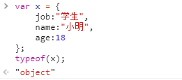
对象概括
JavaScript 中的所有事物都是对象：字符串、数值、数组、函数...
简单理解：对象就是带有属性和方法的特殊数据类型。人
注意：当函数被保存为一个对象的属性时，它就可称为这个对象的方法。

Slide 4
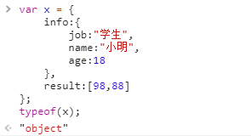
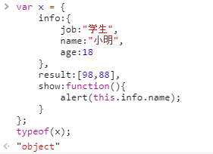
对象概括
对象2：数组对象组合 对象3：数组、对象、函数组合

Slide 5
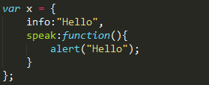
对象访问
案例：
（1）访问对象属性：objectName.propertyName即对象名.属性名
要求：输出Hello的长度

Slide 6

对象访问
步骤：
1、访问Hello；
2、检测输出长度（使用String对象的length属性来获得字符串的长度）

Slide 7
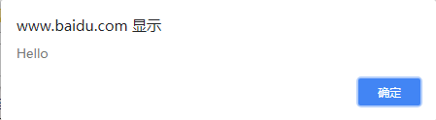
对象访问
（2）访问对象方法：objectName.methodName()即对象名.方法名
方法是能在对象里执行的动作/函数

Slide 8
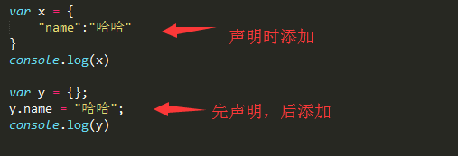
对象的创建
说起创建对象，最容易想到的便是通过对象字面量方式直接定义一个对象，但这种方式只能创建少量，单独且相互间无联系的对象。若要批量创建对象，该如何？下面介绍下JS对象常见的几种创建方式。

Slide 9

字面量/自定义对象->创建单个对象
格式：
objectName = {property1:value1, property2:value2,…, propertyN:valueN}
可以直接往{}添加，也可以先创建一个空对象{}，再往里添加。
1.往空对象里添加

Slide 10

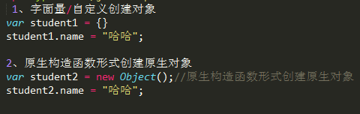
字面量/自定义对象->创建单个对象
2、直接将零个或多个键值对包围在花括号中，将成员信息写到{}中，并赋值给一个变量，此时这个变量就是一个对象

Slide 11
补充
（1）var arr = new Array();
通过原生构造函数形/格式创建数组对象
（2）var obj = new Object();
通过原生构造函数形/格式创建原生对象
（3）var date = new Date();
通过原生构造函数形/格式创建时间对象
（4）var str = new String();
通过原生构造函数形/格式创建字符串对象

Slide 12

Object原生构造函数->创建单个对象
通过Object原生构造函数--->创建单个对象
从创建对象的过程来说，两者底层实现没有区别，都是一样的。

Slide 13
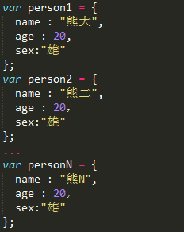
Object原生构造函数->创建单个对象
如果我们要创建同类的person1，person2，…，personN时，不得不将以上的代码重复n次 ... ... 如下所示
通过Object原生构造函数或对象字面量创建单个对象，这些方式有明显的缺点，只能创建少量，单独且相互间无联系的对象，还会产生大量的重复代码。
若要批量创建对象，该如何？能不能像工厂车间那样，有一个车床就不断生产出对象呢？为了解决这个问题，出现了工厂模式。

Slide 14
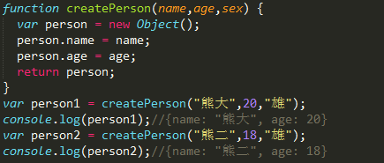
工厂模式创建
1、概括
工厂模式非常直观，将创建对象的过程抽象为一个函数，用函数封装，然后以特定接口创建对象。
2、案例
通俗地讲，工厂模式就是将创建对象的语句放在一个函数里，通过传入参数来创建特定对象，最后返回创建的对象。

Slide 15
工厂模式创建
现在工厂模式的出现，弥补了字面量/自定义方式var x = {}、原生构造函数格式创建对象模式var x = new Object()，这两种创建方式的缺点，可以批量创建对象，并且减少了代码的重复使用。
但是，又有新的需求出现了，，，与UI颜色布局需求类似，一直随着需求在改进。
五彩斑斓的黑、五颜六色的白

Slide 16
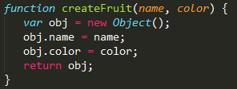

工厂模式创建
比如说，接下来又定义了”生产”水果对象的createFruit()函数：

Slide 17

工厂模式创建--对象构造器
函数createPerson()和createFruit()也叫对象构造器，能够根据接受的参数来构建对象。

Slide 18

instanceof检测操作符
instanceof检测操作符
（检测实例对象属不属于Object原生构造函数格式中，存在则返回true，否则返回false）
经过检测都是Object类型。但是人们当然不满足于此，希望student是属于createStudent车间的，而fruit是属于createFruit车间类型的。

Slide 19
工厂模式创建
缺点/不足
工厂模式虽然解决了创建多个相似对象的问题，但却没有解决对象识别的问题，也就是怎么知道一个对象的类型。
结合上面理解，就是不仅希望”产品”的生产可以像工厂车间一般源源不断，还想知道生产的产品究竟是哪一种类型的。就是不仅量产，还知道产品类型，具体分类。

Slide 20
自定义构造函数
随着JS发展，为了实现这个目标，又一个模式出现了，我们可以用自定义构造函数的方法来创建对象（对比分析自定义构造函数与原生构造函数new Object()的区别）
new Object()
new Array()

Slide 21
原生构造函数
在上面创建Object这样的原生对象的时候，就使用过其原生构造函数
创建原生数组Array类型对象时也使用过其原生构造函数：

Slide 22
构造函数VS普通函数
讲解自定义构造函数创建对象之前，首先了解下构造函数和普通函数区别
①调用方法：实际上并不存在创建构造函数的特殊语法，其与普通函数唯一的区别在于调用方法。对于任意函数，使用new操作符调用，那么它就是构造函数；不使用new操作符调用，那么它就是普通函数。
②命名规范：按照惯例，构造函数名以大写字母开头，普通函数以小写字母开头，这样有利于显性区分二者。例如上面的原生构造函数new Array()，new Object()。

Slide 23
构造函数VS普通函数
③底层实现：使用new操作符调用构造函数时，会经历创建一个4个阶段
1、新对象
2、将构造函数作用域赋给新对象（使this指向该新对象）
3、执行函数内部的代码，设置对象的属性和方法
4、返回新对象

Slide 24
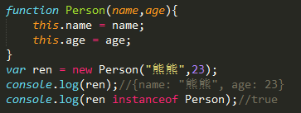
自定义构造函数
自定义构造函数案例

Slide 25
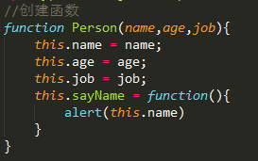
构造函数VS普通函数--this指向
1、创建一个函数

Slide 26


构造函数VS普通函数--this指向
2、当做普通函数调用
3、当做构造函数调用

Slide 27


构造函数VS普通函数--this指向
区别：
（1）开头字母
（2）调用方式

Slide 28
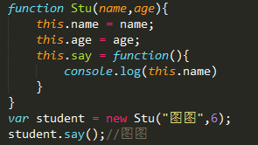
构造函数模式--this指向
如果在一个函数前面加上new关键字来调用，那么this会被绑定到这个新对象上。这种情况下，这个函数就成为此对象的构造函数。
Stu作为构造函数被调用，函数体内的this被绑定为新创建的对象student

Slide 29
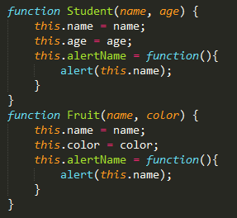
用构造函数将工厂模式函数重写
了解构造函数和普通函数的区别之后，我们使用构造函数将工厂模式的函数重写，并添加一个方法属性alertName

Slide 30

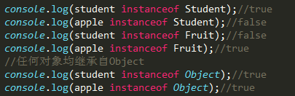
用构造函数将工厂模式函数重写
根据对象构造器Student、Fruit来分别创建/构造Student、Fruit对象实例
这时用instanceof操作符检测以上对象类型就可以区分出Student以及Fruit

Slide 31
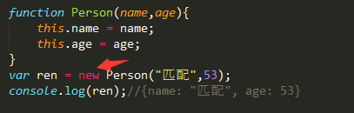
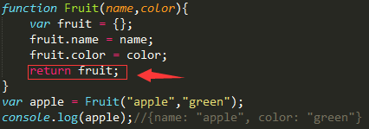
对比分析
与工厂模式相比，构造函数模式具有以下特点：
①函数名首写字母为大写（虽然标准没有严格规定首写字母为大写，但按照惯例，构造函数的首写字母用大写）；
②没有显式的创建对象，而是直接将属性和方法赋给了this对象；
③没有return语句；
构造函数模式
工厂模式

Slide 32
对比分析
④要创建新实例，必须使用new操作符（否则属性和方法将会被添加到window对象）；
⑤可以使用instanceof操作符检测对象类型；

Slide 33
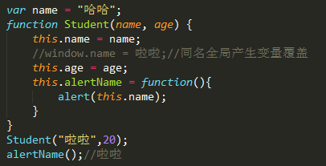
new操作符
关于第④点，创建新示例必须使用new操作符，否则属性和方法将会被添加到window对象。

Slide 34
构造函数创建对象4部曲
调用构造函数创建对象经过了以下4个过程：
1.创建一个新对象
2.将构造函数的作用域赋给新对象（因此this就指向了这个新对象）
3.执行构造函数中的代码
4.返回新对象（不需要显式返回）

Slide 35
小结
构造函数的函数名首字母是大写的，而普通函数首字母则是小写，这是约定俗成的规定，虽然大多数情况下不大写也不会报错，但是为了代码的规范性和可读性，养成良好的编程习惯，最好还是应该将构造函数的首字母大写，与普通函数区别开；

